Slide 1
DIGITAL o COMPUTER FORENSIC

Slide 2
L’accezione “Digital Forensic” o “Computer Forensic” si riferisce alla disciplina scientifica che si occupa della preservazione, dell’identificazione, dello studio, della documentazione dei computer o dei sistemi informativi, al fine di evidenziare prove per scopi di indagine.

Slide 3
Scientifica
È un termine utilizzato in senso Galileiano: si tratta della modalità tipica con cui la scienza arriva ad una conoscenza oggettiva ed affidabile della realtà.
Si basa su
Osservazione ed esperimenti
Formulazione di ipotesi e teorie da convalidare ancora con la pratica.

Slide 4
Cenni storici
Non è una branca della computer security.
Nasce intorno al 1980 per opera dei laboratori informatici dell’FBI.
Sale alla ribalta a causa dell’aumento dei crimini informatici che sempre di più vengono denunciati.

Slide 5
Crimini informatici
Può assumere varie forme.
Può essere perpetrato sempre e ovunque.
Nel consiglio Europeo sulla criminalità informatica, viene designato con il termine di CYBERCRIME.

Slide 6
L’attività di indagine
Richiede elevatissime conoscenze informatiche. Le metodologie di base rimangono costanti, anche se varia continuamente la tecnologia.
Troviamo essenzialmente due strade di indagine:
Il computer è il mezzo usato per compiere un’azione criminosa.
Il computer è la vittima di un crimine.

Slide 7
Best practises
Acquisire le prove senza alterare o danneggiare i dati originali.
Autenticare che la prova recuperata è identica al dato analizzato in origine.
Analizzare i dati senza modificarli.

Slide 8
Integrità
È uno degli aspetti fondamentali dell’informatica forense. Per garantire la salvaguardia dei dati gli operatori preposti utilizzano determinate metodologie volte a provare l’esatta corrispondenza dei contenuti in un momento qualsiasi dell’analisi.
Si garantisce grazie all’utilizzo di
Hash
Hardware
Software

Slide 9
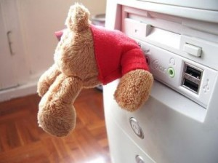
Computer forensics expert
L’attività di un computer forensic expert non riguarda solo i computer ma qualsiasi attrezzatura elettronica in grado di memorizzare dati:
Memory Card
Nastri Digitali
SIM Card
CD/DVD Rom
Lettori MP3

Slide 10
Full spectrum approach
Uno degli ultimi metodi proposti per le indagini digitali è quello del Full Spectrum Approach.
Quest’idea nasce dall’Air Force USA ed è basata sul fatto che la Computer Forensic non va affrontata nei soli aspetti tecnici ed informatici, ma vanno tenuti in considerazione quattro aspetti distinti

Slide 11
Tecnologico: con un aggiornamento costante sulle nuove tecnologie.
Procedurale: raccogliere tutte le informazioni.
Sociale: contrasto fra la privacy dell’individuo e le esigenze degli investigatori.
Legale: uso di tecniche e metodi conformemente alla legge.

Slide 12
Art. 359 c.p.p. prevede che il PM, quando procede ad accertamenti, rilievi segnaletici, descrittivi e fotografici e ad ogni altra operazione tecnica per cui sono necessarie specifiche competenze, può nominare e avvalersi di consulenti, che non possono rifiutare la loro opera. Il consulente può essere autorizzato dal PM ad assistere a singoli atti di indagine.

Slide 13
La digital forensic si divide in due branche:
Post-Mortem Analisys
Live Analisys

Slide 14
POST-MORTEM FORENSIC
Analisi su dispositivi spenti

Slide 15
La Post-Mortem Forensic viene effettuata sui dati cristallizzati presenti nell’hard disk in modo da poterne avere un clone perfetto che verrà memorizzato su un supporto esterno, precedentemente sterilizzato (tramite wiping), o su un file immagine.
L’analisi è fatta in un ambiente virtuale, su una copia (o una copia della copia) del file originale, in modo da consentire la RIPETIBILITÀ.

Slide 16
Analisi
Vengono usati strumenti collaudati, di cui l’operatore deve avere una conoscenza approfondita.
È indispensabile nell’ambiente di lavoro:
Maneggiare supporti con guanti elettrostatici.
Usare buste elettrostatiche anticaduta per il repertamento.
Lavorare in ambienti sterili.
Verificare i dati con codici hash.
Fornire il codice sorgente se si utilizzano nuovi strumenti.

Slide 17
Strumenti
NO ALLA SCELTA ARBITRARIA DI TOOLS
Open Source Tools:
CAINE
FORLEX
HELIX
Closed Source Tools (Tools commerciali):
ENCASE (Guidance Software)
FORENSIC TOOLKIT (Acces Data)

Slide 18
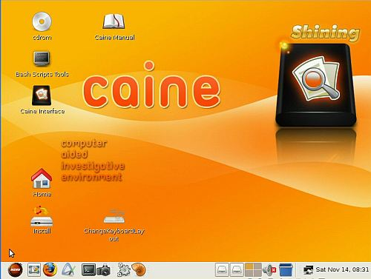

Slide 19
Write blocker
Sono dispositivi posti tra il disco e il computer utilizzato per analizzarlo.
Firmware based: agiscono sul BIOS
Software o Driver Based: agiscono sul SO
Hardware Based: mettono al sicuro da errori umani e bugs nel sistema.

Slide 20
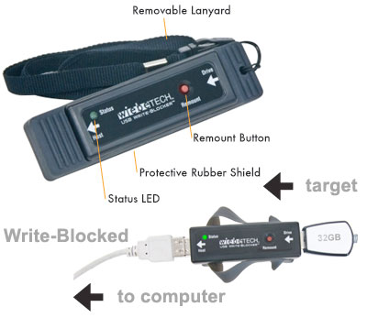
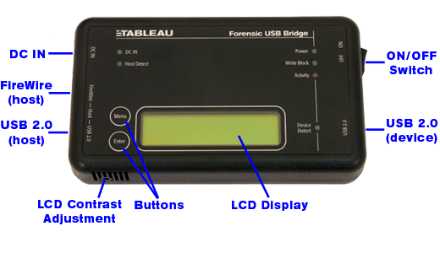

Slide 21
Oltre agli strumenti…
Per un’analisi più veloce e corretta sono necessari inoltre
Esperienza
Sesto senso
Come su una vera scena del crimine.

Slide 22
Operatività
Repertamento
Analisi dell’hard disk
Analisi fisica

Slide 23
Repertamento
“…Quando vi è fondato motivo di ritenere che dati, informazioni, programmi informatici o tracce comunque pertinenti al reato si trovino in un sistema informatico o telematico, ancorchè protetto da misure di sicurezza, ne è disposta la perquisizione, adottando misure tecniche dirette ad assicurare la conservazione dei dati originali e ad impedirne l’alterazione.”
(C.p.p. Art. 247, 1/bis)

Slide 24
Procedura standard per il repertamento:
Controllare se il PC è acceso
Spengere il computer
Sequestrare il computer
Sequestrare eventuali supporti
Richiedere password e documentazione
Imballare il tutto
Fissare data acquisizione/duplicazione dei supporti

Slide 25
Analisi dell’hard disk
Affinchè la copia sia identica si usa il comando DD, che permette di copiare un file a blocchi
DD if=/dev/sdb of=/media/sdc1/disco.dd conv=noerror, sync bs=32K
noerror: salta i blocchi danneggiati, ma la copia avrà dimensione inferiore.
sync: inserisce 0 nel blocco danneggiato, ma la copia avrà dimensione multipla di BS.

Slide 26
DC3DD
dc3dd if=/dev/sdb of=/media/sdc1/disco.dd conv=noerror,sync bs=32k iflag=direct
dc3dd if=/dev/sdb of=/media/sdc1/disco.dd conv=noerror,sync bs=32k /dev/rdisk
Permette di aumentare la performance leggendo blocchi di dimensione 32 kb, ma, nel blocco difettoso procede con un’analisi sector by sector, in modo da sostituire con una serie di 0 solo i settori illeggibili.

Slide 27
Altri comandi…
Clonazione disco dd if=/dev/hda of=/dev/sdb
Azzeramento hard disk dd if=/dev/zero of=/dev/hda

Slide 28
Analisi fisica
Per estrarre dati da tutto il drive fisico, non essendoci alcuna organizzazione logica, si applicano metodi di ricerca e estrazione che non possono essere eseguiti in modalità sector by sector.
Keyword searching.
File carving.
Estrazione delle tabelle di ripartizione e dello spazio inutilizzato sul drive fisico.

Slide 29
FILE CARVING
Estrazione dei file da una base binaria, noti footer e header.
Carving manuale: marcatura dei file su cui si incontrano gli header e i footer ricercati.
Carving non manuale: estrazione automatica dei file (Foremost e scalpel).
Esempio: RICERCA IMMAGINE JPG TRAMITE FOREMOST foremost –t jpg –i /media/disco.dd –o /media/sda1/output

Slide 30
REPORTING
CHAIN OF CUSTODY: insieme di verbali e moduli standard che descrivono nei minimi particolari tutti i momenti dell’analisi.
Stesura del report: linguaggio comprensibile non solo agli esperti.
Registrazione delle prove su supporti ottici/magnetici.
Codificazione prove con hash MD5 e SHA1.
Memorizzazione dei codici su file criptato.
Distruzione dei dati acquisiti.

Slide 31
Le procedure descritte permettono di garantire:
Integrità: la codifica hash garantisce la possibilità di riscontrare eventuali modifiche sui dati.
Riservatezza: i file una volta distrutti non potranno più essere recuperati da persone estranee al caso.
Disponibilità: con la chain of custody ogni prova è sempre e facilmente rintracciabile sia durante che dopo il processo di analisi.

Slide 32
Live forensic
Talvolta l’analisi deve cominciare prima della copia o del sequestro fisico.

Slide 33
La procedura che per anni è stata promulgata come la migliore è il repertamento fisico dei personal computer.
Questo richiede con apparente certezza che il computer sulla scena del crimine sia spento, senza assicurarsi che il sistema operativo ne sia avveduto.

Slide 34

Perché tale metodo?
Necessità di impiegare personale non specializzato nel repertamento.
Costo delle perdite minimo rispetto all’interazione di un non specialista con la macchina.
Sovrascrittura dei dati ridotta al minimo.

Slide 35
Problema
Molte delle possibili prove presenti a runtime in RAM non vengono registrate:
Comunicazioni con dati non persistenti (chat)
Cripto
Server
Servizi live

Slide 36
La tendenza live
Ad una identificazione ne possono seguire altre più raffinate.
Il repertamento dei dati è in caso contrario una copia parziale raramente di tipo bitstream.
Alcuni dati da copiare possono emergere durante l’interazione con la macchina.
Interazione con il sistema ridotta al minimo per diminuire la possibilità di causare cambiamenti.

Slide 37
Il reporting che si ottiene dall’analisi live non è quello del forensic statico. Non si propone infatti né di spiegare le operazioni in dettaglio, né di presentarle in dibattimento.
L’obiettivo del live non è una sorta di verbale tecnico.
Mentre l’approccio statico (post-mortem) tende a generare attività ripetibili nel tempo, le attività live sono intrinsecamente irripetibili.

Slide 38
L’irripetibilità del live forensic
Di natura tecnica
Di natura temporale
Relativo all’osservabilità Paradosso del gatto di Schroedinger

Slide 39
Paradosso del gatto di schroedinger
“Si rinchiuda un gatto in una scatola d’acciaio insieme con la seguente macchina infernale (che occorre proteggere dalla possibilità d’essere afferrata direttamente dal gatto): in un contatore Geiger si trova una minuscola porzione di sostanza radioattiva, così poca che nel corso di un’ora forse uno dei suoi atomi si disintegra, ma anche in modo parimenti verosimile nessuno; se ciò succede, allora il contatore lo segnala e aziona un relais di un martelletto che rompe una fiala con del cianuro. Dopo avere lasciato indisturbato questo intero sistema per un’ora, si direbbe che il gatto è ancora vivo se nel frattempo nessun atomo si fosse disintegrato. La prima disintegrazione atomica lo avrebbe avvelenato. La funzione Ψ dell’intero sistema porta ad affermare che in essa il gatto vivo e il gatto morto non sono stati puri, ma miscelati con uguale peso.”
Dopo un certo periodo di tempo, quindi, il gatto ha la stessa probabilità di essere morto quanto l'atomo di essere decaduto. Visto che fino al momento dell'osservazione l'atomo esiste nei due stati sovrapposti, il gatto resta sia vivo sia morto fino a quando non si apre la scatola, ossia non si compie un'osservazione.

Slide 40
Acquisire le prove
In questo neo settore del digital-forensics non esistono training assestati validi per l’Italia.
Gli elementi essenziali sono attualmente
La preparazione tecnico/legale della persona che opera.
La capacità d’impiego e realizzazione di strumenti adatti all’ambito legale di applicazione.
Il fare attenzione allo stato evidente della macchina: screen saver attivi, lista dei processi, alimentazione elettrica…

Slide 41
Massimizzare la qualità delle prove
Running known good binaries.
Hashing all evidence.
Gathering data in order of volatility.

Slide 42
Running known good binaries
Un investigatore non dovrebbe affidarsi agli eseguibili del sistema su cui va a operare ma dovrebbe fornire lui stesso gli eseguibili per raccogliere le prove. Questi eseguibili possono essere copiati sul sistema, anche se questa azione potrebbe sovrascrivere alcune prove. Tuttavia, se la scelta deve essere tra perdere alcune prove e non ottenerne affatto, è meglio rischiare.

Slide 43
Hashing all evidence
Una volta acquisita, la prova deve essere preservata in modo tale che l’investigatore possa, più tardi, dimostrare che nulla è cambiato. Il metodo più accettato è quello di calcolare un hash dei dati (solitamente via MD5). L’hash rappresenta un’ “impronta digitale” dei dati con un piccolo numero di byte, solitamente 16-20. L’hash può essere ricalcolato più tardi e comparato con l’originale per mostrare che i dati non sono cambiati da quando è stato calcolato il primo hash.

Slide 44
Hash
L’hash è una funzione univoca operante in un solo senso, atta alla trasformazione di un testo di lunghezza arbitraria in una stringa di lunghezza fissa, relativamente limitata. Tale stringa viene detta valore di hash, checksum crittografico o message digest.
MD5: Questo tipo di codifica prende in input una stringa di lunghezza arbitraria e ne produce in output un'altra a 128 bit

Slide 45
Gathering data in order of volatility
Alcuni dati sono più effimeri di altri. Le prove dovrebbero essere raccolte in base all’Ordine di Volatilità. L’investigatore deve tener conto del contesto dell’investigazione nella sua totalità, in modo da prendere decisioni informate sull’ordine di acquisizione delle prove.

Slide 46
Come acquisire i dati
Computer forense collegato a reperto tramite connessione ethernet
Drive esterni
Ripresa video o printscreen
Altri metodi estremi

Slide 47
Analisi – mettere tutto assieme
Una volta che le prove sono state acquisite, devono essere analizzate. È spesso impensabile raccogliere tutte le possibili informazioni disponibili in un’esame “live”.
Un investigatore deve quindi stilare un triage (elenco di priorità) per raccogliere i dati essenziali, esaminarli, e usare i risultati per decidere, a colpo d’occhio, quali altre prove sono necessarie.

Slide 48
Conclusioni
I dati forensi raccolti in un sistema live possono produrre prove che non sarebbero disponibili in un’immagine statica del disco.
Un altro dei vantaggi del “live” è la velocità di esecuzione dell’accertamento.
Il live forensic opera però con molte limitazioni.

Slide 49
Fonti
Wikipedia
Frank Adelstain, “The Mobile Forensics Platform”
Eoghan Casey, “Digital Evidence and Computer Crime”
Brian Carrier, “File System Forensic Analysis”

Slide 50

FINE

